Slide 1
Online-Unterricht
23.02.21

Slide 2
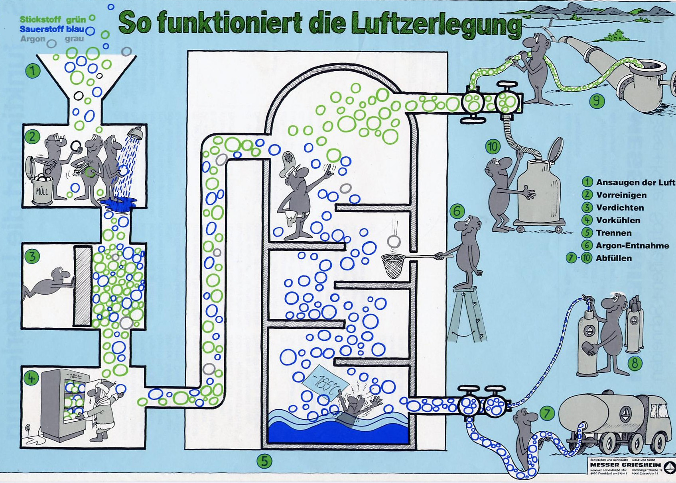
Besprechung des AB von letzter Stunde (Gewinnung von Stickstoff und Sauerstoff aus der Luft

Slide 3


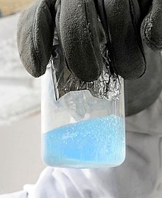
Gewinnung von Stickstoff und Sauerstoff aus der Luft
Luftverflüssigung nach Linde
Destillation der flüssigen Luft
Luft
Sauerstoff wird gasförmig (-183 °C)
Abfüllen in blaue Gasflaschen
Reinigen
Kohlenstoffdioxid, Staub, Ruß,…
langsames Erwärmen
Komprimieren
Argon wird gasförmig (-186 °C)
Abfüllen in Gasflaschen
verdichtete, warme Luft
Kühlen
langsames Erwärmen
Verdichtete, kalte Luft
Stickstoff wird gasförmig (-196 °C)
Abfüllen in grüne Gasflaschen
Mehrfaches Expandieren
langsames Erwärmen
Flüssige Luft
bei -200 °C
Flüssige Luft
bei -200 °C

Slide 4

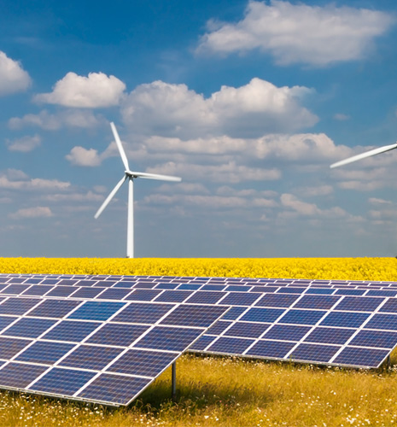
Für Weiterdenkerinnen und Weiterdenker:
Wie überschüssige Energie aus z.B. Wind- oder Solaranlagen gespeichert werden kann und welche Rolle flüssige Luft dabei spielen kann, könnt ihr in diesem Video anschauen:
https://www.youtube.com/watch?v=HcsM7OEVcww

Slide 5

Versuch: Verbrennen von Stahlwolle (Stahl = Eisen)
Zeit: 15 Minuten
Aufgaben:
Betrachte das Video (nur bis Minute 1:27).
Notiere sämtliche Beobachtungen vor, während und nach der Reaktion.
Formuliere ein Ergebnis, das die Beobachtungen mit chemischen Fachbegriffen erläutert.
Formuliere ein Reaktionsschema.
https://www.youtube.com/watch?v=hIg6ZKZu4HI
(nur bis Minute 1:27)

Slide 6
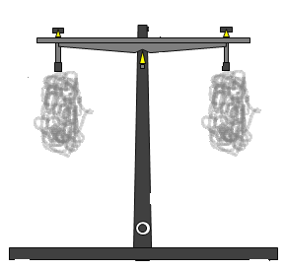
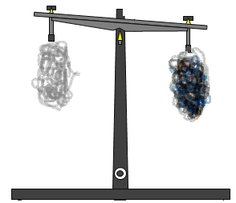

Versuch: Verbrennen von Eisenwolle
Eisen-wolle
Eisenwolle auf der rechten Seite wird entzündet
Beobachtung: Die grau-glänzende Eisenwolle glüht nach dem Entzünden orange-gelb durch.
Das Produkt ist blau-schwarz und spröde.
Die Masse des Produktes ist größer als die des Eduktes
Ergebnis: Eisen verbrennt in einer exothermen Reaktion mit dem Sauerstoff der Luft. Es findet eine Oxidation von Eisen statt. Dabei verbindet sich Eisen mit Sauerstoff zu Eisenoxid. Die Masse des Produktes nimmt deshalb zu.

Slide 7
Aktivierungsenergie
Reaktionsschema: Eisen + Sauerstoff Eisenoxid

Slide 8
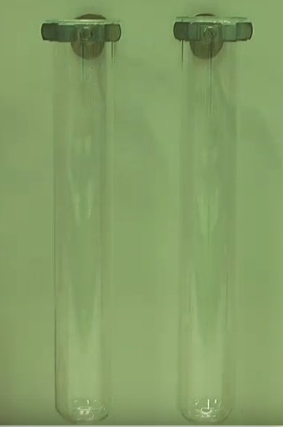

1
2
In welchem der beiden Reagenzgläser befindet sich Sauerstoff, in welchem Luft?
Zeit: 10 Minuten
Das folgende Video zeigt dir, wie Chemikerinnen und Chemiker das herausfinden können:
https://www.youtube.com/watch?v=lD1GNZZG69E
Schreibe genau auf, wie man vorgehen muss und was beobachtet werden muss, um Sauerstoff eindeutig zu identifizieren.
Notiere auch den Namen dieses Versuchs.

Slide 9
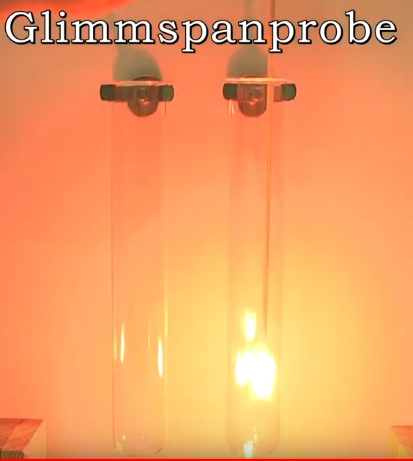
Merke:
Ein glimmender Holzspan flammt auf, wenn man ihn in Sauerstoffgas hält. Diese Nachweisreaktion auf Sauerstoff nennt man Glimmspanprobe.

Slide 10
Aufgabe / Hausaufgabe:
1. Schreibe in dein Heft ein Glossar (Liste mit Erklärungen) für folgende Fachbegriffe. Schlage sie dazu in deinem Heft oder im Buch nach.
Element
Verbindung
Exotherme Reaktion
Endotherme Reaktion
Reaktionsenergie
Aktivierungsenergie
Verbrennung
Oxidation
Sulfide
Oxide
2. S. 71, Aufgabe 3 und 7.
Lade alle Aufgaben im Assignment hoch.

